Slide 1

MIKROBIOLOGI INDUSTRI
IBL 362
By Seprianto S.Pi, M.Si

Slide 2

Pertemuan 8
ENZIM DALAM INDUSTRI

Slide 3

Sasaran Pembelajaran
Mahasiswa dapat menjelaskan mengenai industri produksi enzim
Menjelaskan karakteristik enzim
Menyebutkan mikroba penghasil enzim
Menjelaskan teknologi produksi enzim

Slide 4
ENZIM
Enzim, dihasilkan oleh sistem hidup, merupakan protein yg memiliki sifat katalitik.
Sebagai katalis, enzim efisien dan sangat spesifik terkait keterlibatanya dalam reaksi kimia.
Cofactors terlibat dalam reaksi dimana molekul dioksidasi, reduksi, dipecah ataupun digabung.

Slide 5
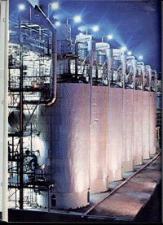
ENZIM INDUSTRI
Teknik yang melibatkan penggunaan organisme hidup atau produknya untuk membuat atau memodifikasi produk Enzim untuk tujuan komerial.
Industri

Slide 6
ENZIM INDUSTRI
Enzim diproduksi oleh semua sel hidup, namun sekarang para pemakai enzim cenderung beralih ke enzim mikrobial. Walaupun beberapa enzim non mikrobial seperti papain dari pepaya, masih dimanfaatkan secara luas dalam industri bir. Demikian juga enzim pembantu pencernaan yang diekstrak dari lambung hewan.
ENZIM INDUSTRI
ENZIM MIKROBIAL

Slide 7
ENZIM Mikrobial
Produksi tinggi
Kemudahan dan efisiensi dalam pengaturan pertumbuhan
Limbah pertanian dapat dimanfaatkan sebagai sumber substrat
Sifat khusus dan keunggulan enzim mikrobial tertentu
Sifat enzim dapat diubah dengan teknologi mutasi dan rekayasa genetika

Slide 8
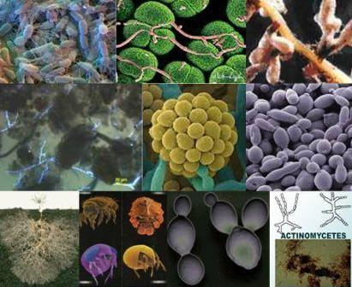
Langkah produksi Enzim
Enzim
Industri Pangan
Industri tekstil
Industri kertas
Memperhalus serat kertas
Mempertahankan kualitas warna pada tekstil
Meningkatkan kualitas pangan

Slide 9
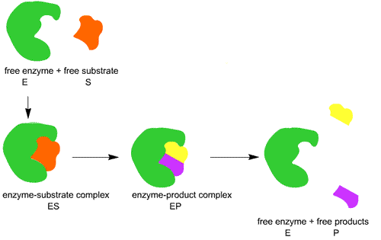
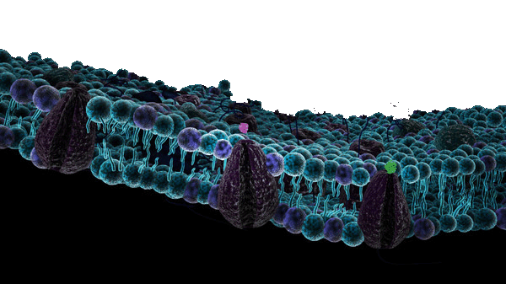
Reaksi Enzimatis

Slide 10
Enzim Industri
• Enzymes in food and beverage production
Dairy industry
Beer industry
Wine and juice industry
Alcohol industry
Protein industry
Meat industry
Baking industry
Fat and Oil industry
• Enzymes as industrial catalysts
Starch processing industry
Antibiotic industry
Fine Chemicals industry

Slide 11
Enzim Industri
• Enzymes as final products
Detergent industry
Cleaning agent industry
Pharmaceutical industry
Animal feed industry
Analytical applications
• Enzymes as processing aids
Textile industry
Leather industry
Paper and pulp industry
Sugar industry
Coffee industry

Slide 12
Faktor Penting Penggunaan Enzim
Dalam Industri
• Kemungkinan reaksi tidak dapat dilakukan secara kimia.
• Reaksi spesifik
• Mereduksi jumlah tahapan proses yang dibutuhkan.
• Mengeliminasi kebutuhan pelarut organik dalam proses.
• Enzim dapat digunakan ulang melalui imobilisasi.
• Dapat dikombinasikan dengan proses lain.
• Enzim dapat diperbaiki melalui rekayasa genetika.

Slide 13
Aktivitas Enzim
Aktivitas enzim dinyatakan sebagai ‘unit’
Definisi:
‘Satu unit merupakan sejumlah enzim yang akan mengkonversi satu mikro mol substrat per menit pada kondisi pH dan suhu tertentu’.
Aktivitas Enzim ⇒ U/mL
Aktivitas Spesifik ⇒ U/mg protein enzim
↓
ukuran kemurnian

Slide 14
Enzim dimanfaatkan untuk menghasilkan produk bioteknologi dalam berbagai bidang INDUSTRI :
1. Pangan
Pembuatan gula cair dari bahan berpati seperti singkong, sagu, jagung, ubi jalar atau jenis ubi-ubian lainnyamemerlukan kerja berbagai enzim pemecah pati yaitu : Alfa amilse, Glukoamilase, dan Glukosa isomerase.
Protease dalam pembuatan bir diperlukan, baik dalam tahap hidrolisis makanan protein untuk pertumbuhan ragi bir maupun dalam tahap penjernihan bir.
Penambahan alfa amilase dan protease dalam pembuatan roti dan kue, akan memperbaiki tekstur roti.

Slide 15
Enzim dimanfaatkan untuk menghasilkan produk bioteknologi dalam berbagai bidang INDUSTRI :
2. Medis
Penggunaan penisilin asilase membuat proses pengubahan penisilin menjadi bentuk yang lebih aktif, berlangsung lebih cepat dan sederhana, dibandingkan dengan proses pengubahan secara kimiawi
Pengukuran kadar glukosa terutama bagi penderita diabetes, dapat memanfaatkan sensor elektroda glukosa oksidase, yang digabungkan denganelektroda oksigen
Pengobatan dan penyembuhan luka
Pengukuran berbagai metabolit seperti glukosa dan kolesterol

Slide 16
Enzim dimanfaatkan untuk menghasilkan produk bioteknologi dalam berbagai bidang INDUSTRI :
3. Industri Kimia
Berbagai jenis enzim, terutama protease, dimanfaatkan secara luas di dalam detergen. Penggunaan enzim di dalam detergen menguntungkan dipandang dari segi lingkungan, karena mengurangi keperluan senyawa posfat.
Pembuatan vitamin dan asam amino
Dalam industri penyamakan kulit, protease membantu hidrolisis bahan kulit, sehingga kulit menjadi lunak dan memiliki permukaan lebih luas, yang akan mempermudah proses pewarnaannya.

Slide 17
Industrial Enzyme Market
Annual Sales: $ 1.6 billion
Food and starch processing: 45 %
Detergents: 34 %
Textiles: 11 %
Leather: 3 %
Pulp and paper: 1.2 %

Slide 18
BENTUK ENZIM
Enzim diperjual belikan dalam berbagai bentuk :
•Cair
•Padat
•Amobil (ditempatkan dalam wadah kapsul)
Enzim industrial biasanya tidak dijual dalam bentuk murni, sedangkan untuk keperluan penelitian, analisis, dan aplikasi teknologi rekayasa genetika enzim yang dipergunakan biasanya relatif murni.

Slide 19
Industrial Enzyme Market
Walaupun sampai saat ini telah dikenal ribuan jenis enzim, aplikasi enzim industrial saat ini didominasi oleh protease. Enzim ini bersama-sama dengan karbohidrat dan lipase mencapai 95 persen produksi total enzim di dunia.
Harga pasaran enzim di dunia saat ini telah mencapai 300 juta dollar per tahun dengan kecepatan pemasaran 8 persen per tahun
Ada tiga perusahaan enzim yang dominan saat ini, yaitu :
  NOVO (Denmark)
  Gist Brocades (Belanda)
  Nagase (Jepang)

Slide 20
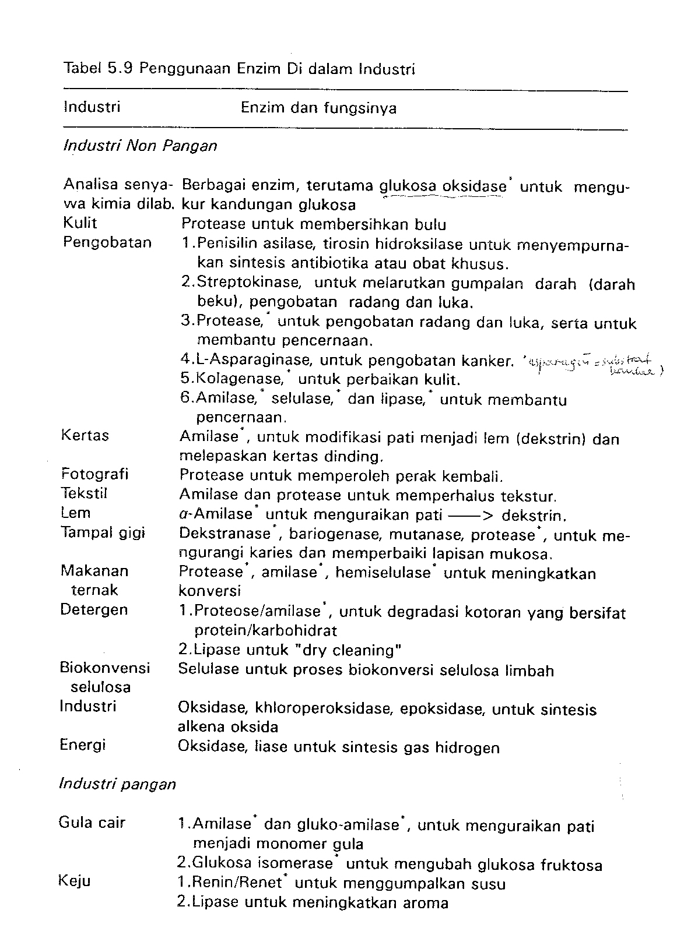

Slide 21
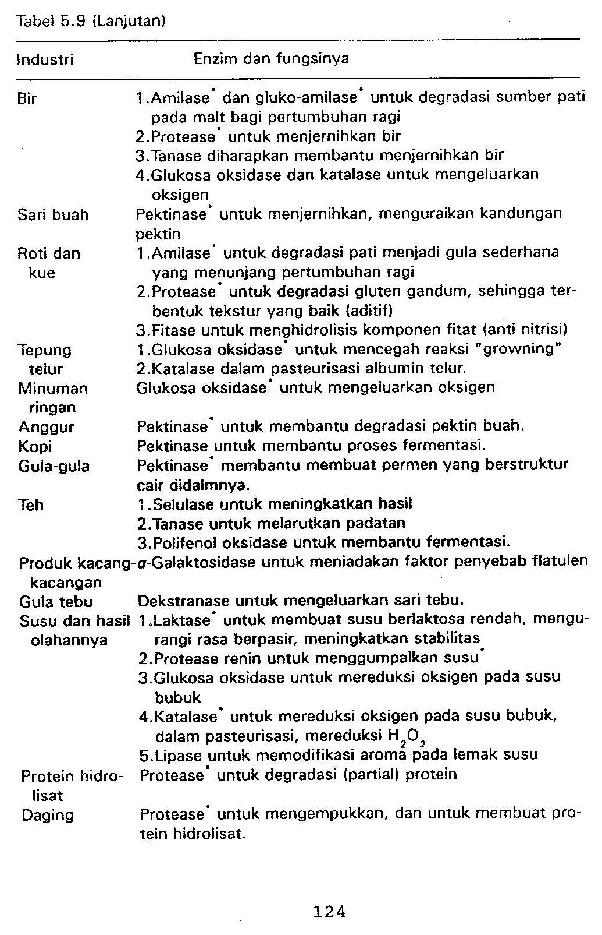

Slide 22
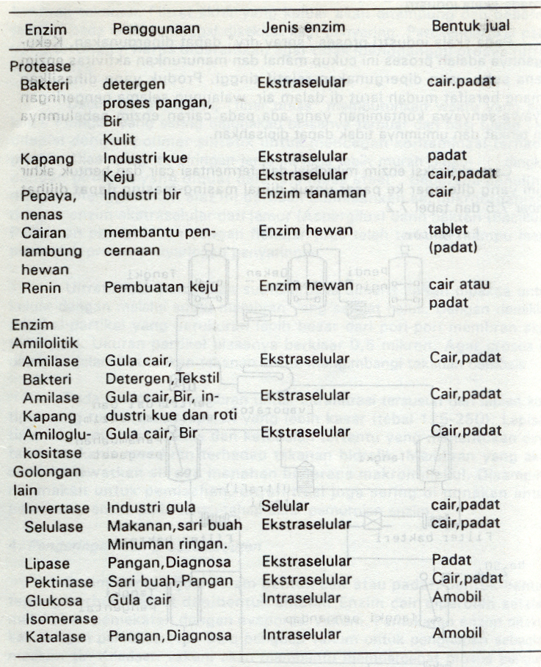
Bentuk jual beberapa enzim industri

Slide 23
Usaha untuk meningkatkan daya tahan enzim industrial :
Penambahan Aditif
Teknologi Amobilisasi
Mencari Sumber (Mikroba) Penghasil Enzim Bersifat Unggul
Teknologi Mutasi
Rekayasa Protein dan Genetika

Slide 24
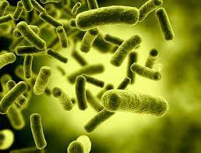
ENZIM REKOMBINAN
Skrining Molekuler
Produksi dari tipe liar
Pendekatan Molekuler (Rekayasa Genetika)
MTGase
MTGase
MTGase
MTGase
MTGase
MTGase
MTGase
MTGase
MTGase
MTGase
MTGase
Protein non target
Protein target

Slide 25
Enzim Rekombinan
Industri penghasil atau bahkan pemakai enzim mikrobila, pada skala besar biasanya dilengkapi dengan laboratorium untuk memelihara sifat unggul kultur mikroba penghasil enzim, dan meningkatkan sifat ini misalnya dengan mutasi atau lebih jauh lagi dengan teknologi rekayasa genetika.
Kemajuan ilmu dan teknologi dalam bidang DNA rekombinan, mutagenesis dan sintesis DNA memungkinkan kita menganalisis struktur protein.

Slide 26
Enzim Rekombinan
Teknologi ini dapat menentukan pengubahan komponen asam amino yang dapat memperbaiki fungsi hayati enzim, serta mengubah gen penyandi yang bersangkutan.
Selanjutnya gen ini dapat dimasukkan ke sistem bakteri inangnya, untuk mengekspresikan gen dan memanen produk protein yang diinginkan.

Slide 27
Imobilisasi Enzim
Pada prinsipnya, teknologi amobilisasi adalah mengubah enzim terlarut menjadi bentuk tidak terlarut.
Kelebihan enzim amobil :
  Dapat digunakan berulang
  Tahan kondisi ekstrim
  Memungkinkan proses sinambung

Slide 28
Aplikasi enzim
Alfa amilsae dan protease dari Bacillus subtilisdan Stearotermophillusadalah contoh enzim termofilik komersial yang sukses dalam aplikasi industri.
Industri gula cair yang produksinya mencapai 3 juta ton per tahun akan diuntungkan oleh penemuan mikroba termofilik.
Pemakaian protease dan alfa amilase termofilik pada detregen dapat meningkatkan efisiensi proses pencucian pada suhu tinggi

Slide 29
Aplikasi enzim yang potensial di masa mendatang
diperkirakan akan terjadi di berbagai bidang pangan, pembersih lingkungan, peningkatan dayaguna limbah dan peningkatan kualitas produk.
Industri plastik yang bernilai jutaan dolar di masa mendatang, diperkirakan akan memanfaatkan jasa enzim.
Di bidang energi, para ahli sudah mulai melakukan penelitian pemanfaatan enzim dan sel ganggang dalam memproduksi gas hidrogen

Slide 30
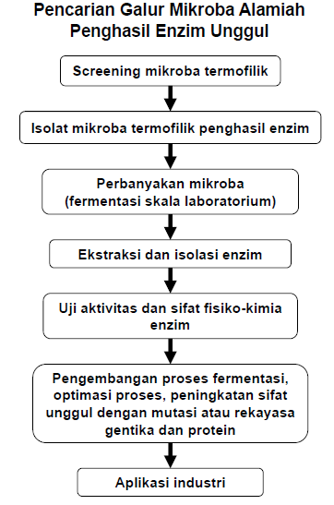

Slide 31



